Slide 1
국가암검진 수검률 향상을 위한 연계사업 강화
대전지역암센터 박 주 철

Slide 2
목차
대전광역시 현황
사업의 필요성 및 목적
사업목표
사업 추진내용
사업 추진결과
향후 발전방향

Slide 3
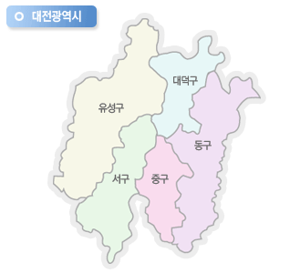
대전광역시 현황
면 적 : 539.97km²
인구수 : 1,522,581명
행정구역 : 5개구
2012년 국가암검진대상자
- 의료급여수급권자 : 28,407명
- 하위50% : 292,473명

Slide 4
사업의 필요성 및 목적
암검진에 대한 낮은 인식도 개선
국가암검진 수검률 실적에 대한 보건소의 노력부담 경감
(기간제근무자, 실습생까지 동원한 검진권고)
수검노력에 시너지를 창출할 새로운 수검권고 방법이 필요
기초단위 행정기관과 연계로 지역암검진 수검률 향상 기대

Slide 5
사업목표
‘암검진 수검률 향상’
“2011년 대전지역 암검진 수검률 전국 1위 ”

Slide 6
사업목표
‘암검진 홍보사업 모델개발’
주민센터 동장, 통장 참여를 통한 홍보
주민센터 사회복지사, 보건소 방문간호사 참여를 통한 홍보

Slide 7
사업목표
‘암관리사업의 협의체로
발전도모’
“지역 기초단위 공공기관이 동참할 수 있는 기틀마련”

Slide 8
사업추진내용
_추진전략
사업계획협의(협의체회의)
홍 보 물 제 작
홍 보
평 가
사업결과보고

Slide 9
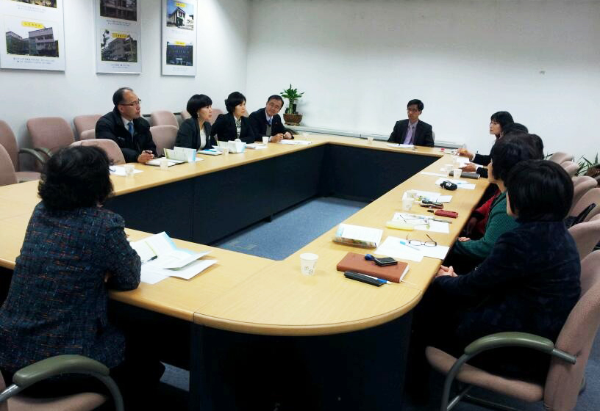
사업추진내용
_추진전략
협의체 회의

Slide 10
사업추진내용
_추진전략
홍보모델개발
홍보전략1
주민센터 동장, 통장 참여를 통한 홍보
홍보전략2
주민센터 사회복지사,
보건소 방문간호사 참여를 통한 홍보

Slide 11
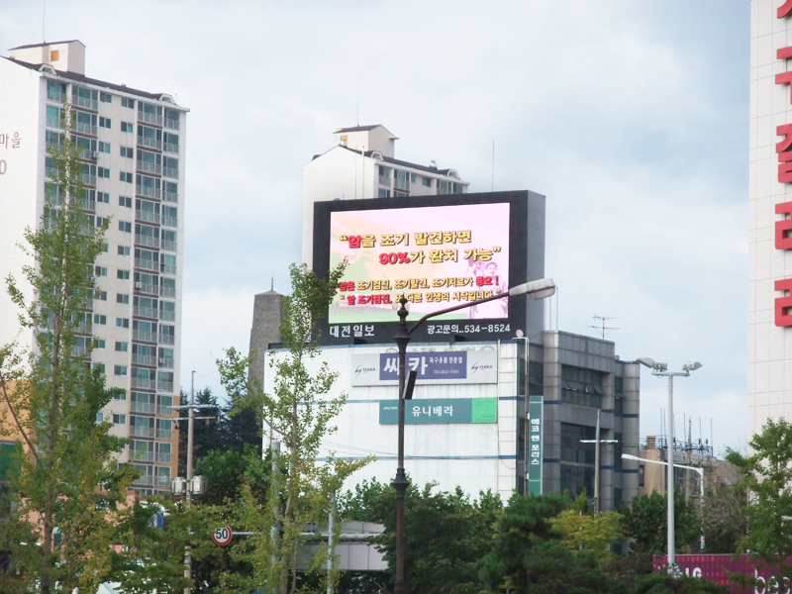
사업추진내용
_추진방법(1)
1) LED 전광판 홍보

Slide 12
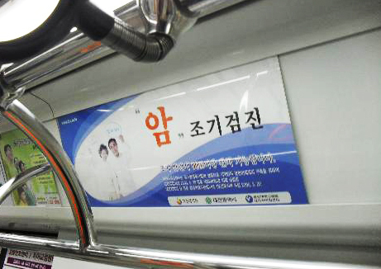
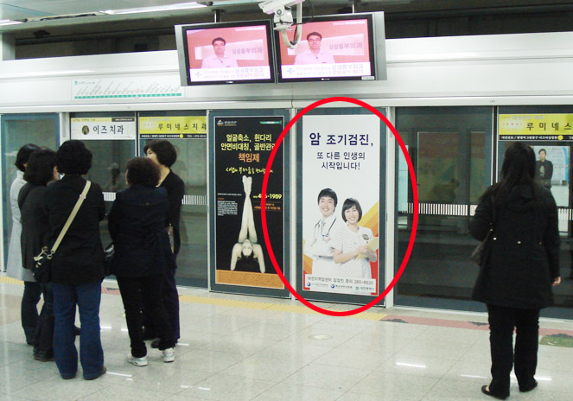
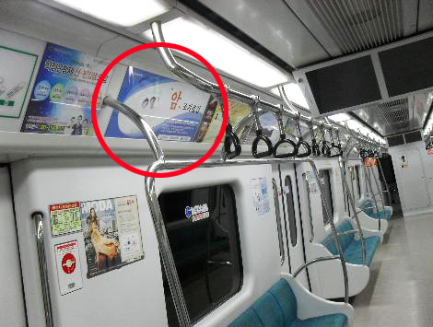
사업추진내용
_추진방법 (1)
2) 지하철내부, 스크린도어 홍보

Slide 13
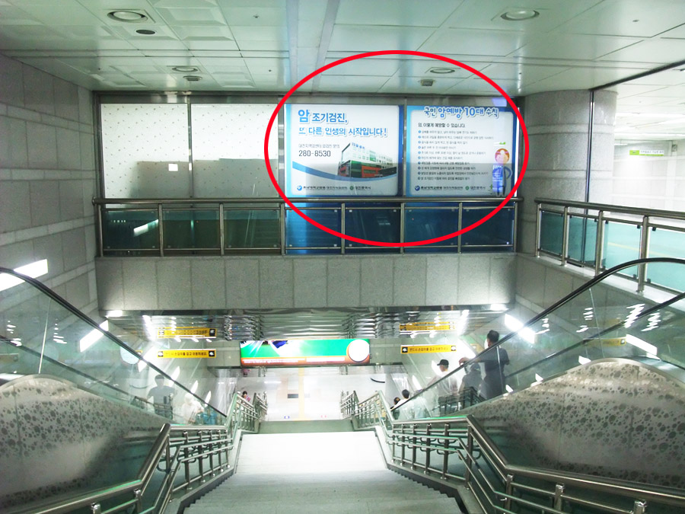
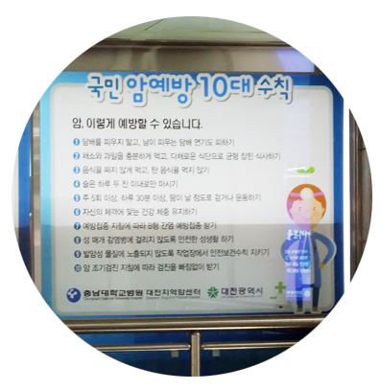
사업추진내용
_추진방법 (1)
3) 지하철역사 계단 홍보

Slide 14
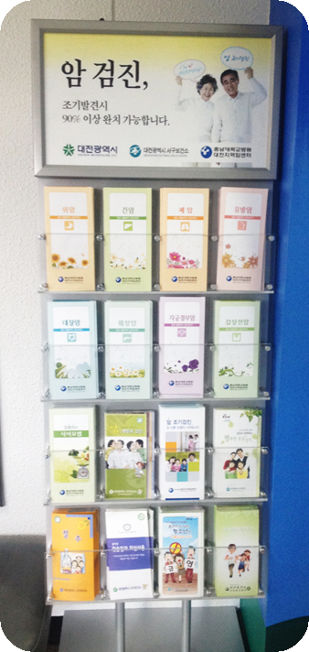
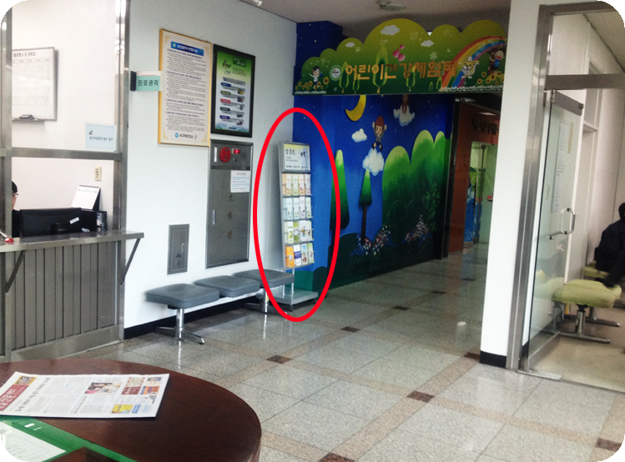
사업추진내용
_추진방법 (1)
4) 협의체기관 홍보물 게시

Slide 15
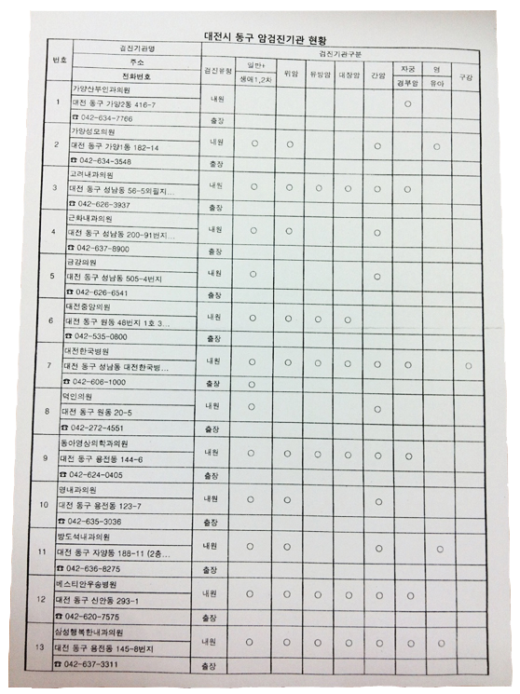
사업추진내용
_추진방법 (2)
‘암검진 설명회 준비’
보건소를 통해 홍보지원 협조 요청
6종 홍보물 준비
거주지역내 검진기관 목록첨부

Slide 16
사업추진내용
_추진방법 (2)
1) 동장 및 통장 대상 설명회 개최
‘동장 및 통장 인식 제고’
협조 공문서 발송
동장 면담
국가암관리사업의 목적 및 필요성 설명
의료복지사업의 일환임을 인식

Slide 17
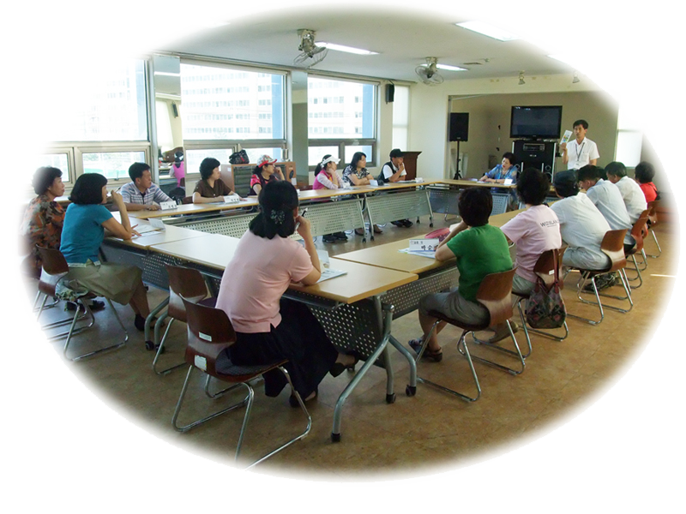
사업추진내용
_추진방법 (2)
1) 동장 및 통장 대상 설명회 개최
‘통장대상 설명회’
지역암센터 설립목적
조기암검진 중요성
의료비 지원사업
유방암 자가검진교육
홍보 자료제공 및 협조요청

Slide 18
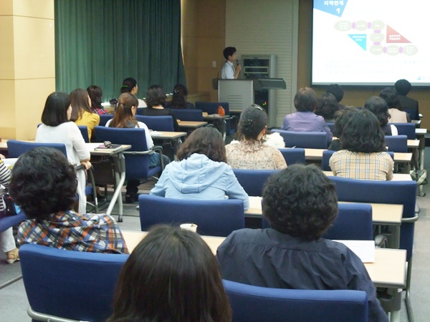
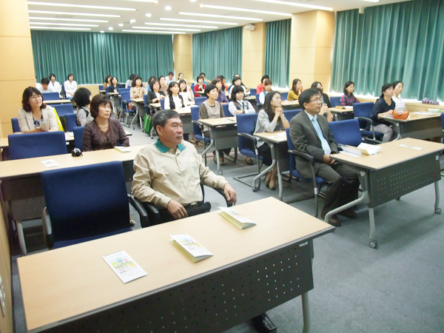
사업추진내용
_추진방법 (2)
2) 사회복지사 및 방문간호사
초청 설명회 개최
주민센터 사회복지사, 보건소 방문
간호사 초청
암센터 소개와 사업취지, 홍보방법 설명
예방접종 기간 에 사회복지사 · 방문 간호
사의 개별방문을 통한 암검진 권고 요구
홍보물 6종 제공(주민센터 직접배송)

Slide 19
사업추진결과
_대전광역시 국가암검진 수검률
6.3%증가
7.5%증가
6.2%증가
46.7 46.2 46.7
2010년
2011년
40.4 38.7 40.5
[단위 :%]
(사회복지사 및 방문간호사 참여를 통한 홍보)

Slide 20
사업추진결과
_장애요인&해결방안
문제점1
직접방문, 취지와 홍보내용 및 방법설명, 설득
보건소를 통하여 지원요청
병원홍보로 인식하여 협조 기피현상
문제점2
병원사업이 아닌 국가암관리사업임을 설명, 홍보기회창출
통장회의에서 홍보하려는 단체가 많아 기회제공에 소극적
문제점3
사례품을 제공
별도의 추가업무 부담

Slide 21
사업추진결과
부수적인 효과
협의체 기관간에 상호 협조체계 강화됨
관할 보건소의 자발적 암검진 홍보지원 요청
2012년도 홍보사업에 관계자 협조의지 높아짐

Slide 22
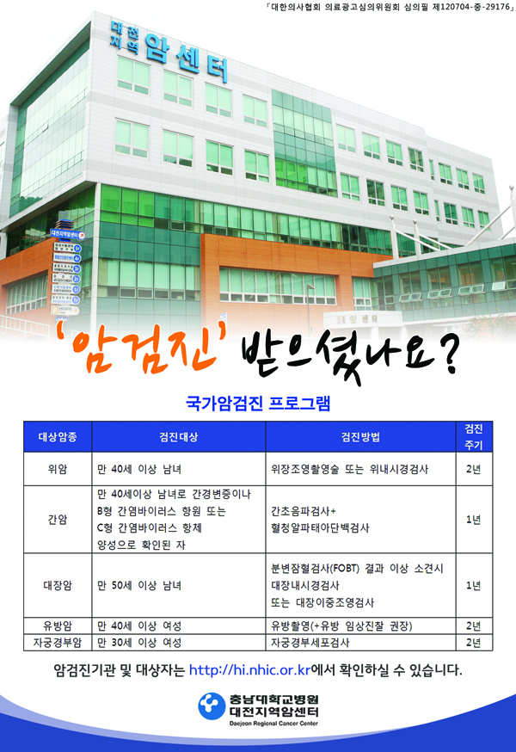
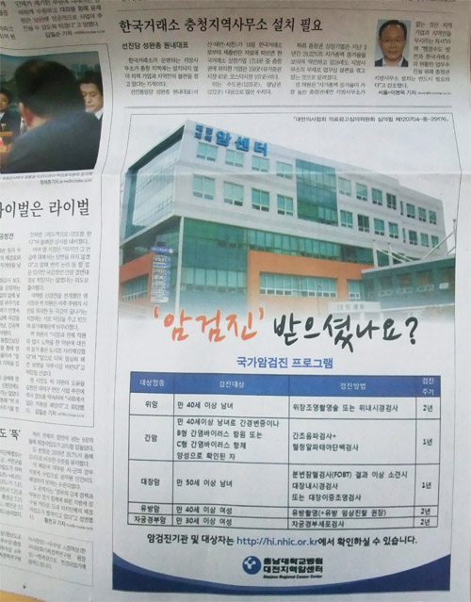
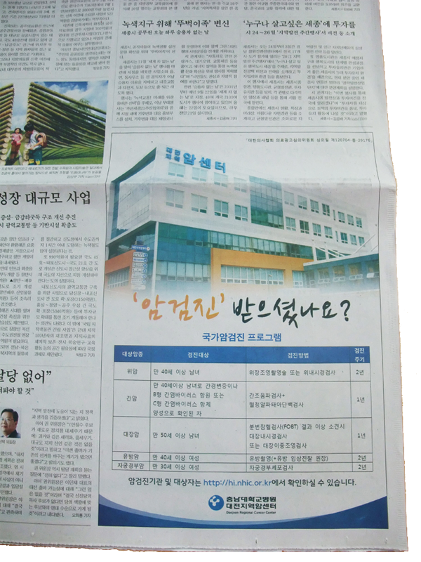
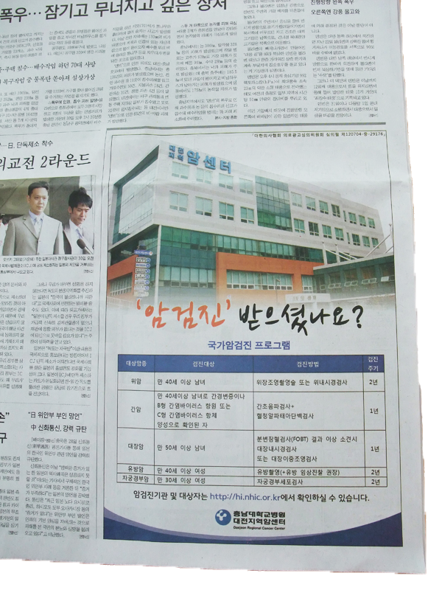
2012 사업추진내용
1) 신문광고
중도일보
대전일보
충청투데이

Slide 23
2012 사업추진내용
2) 방송광고

Slide 24
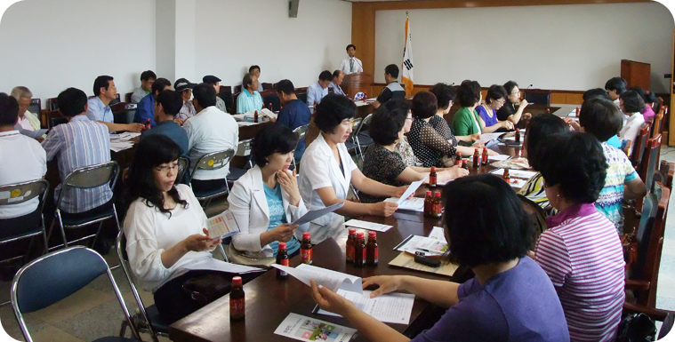
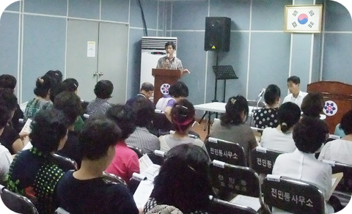
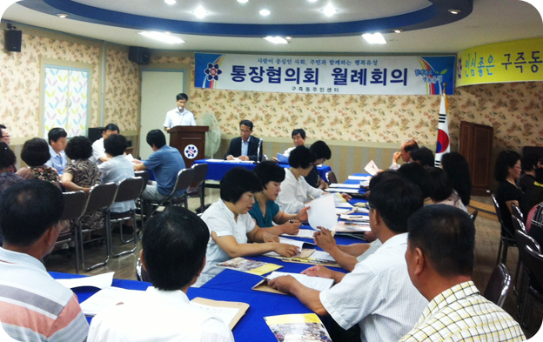
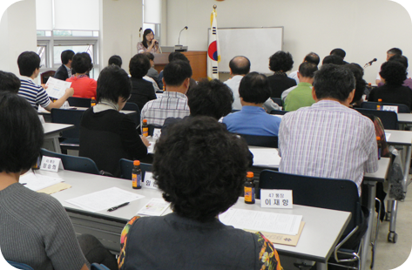
2012 사업추진내용
3) 동장 및 통장 대상 설명회 개최
- 유성구

Slide 25
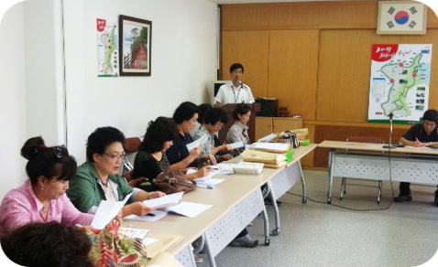
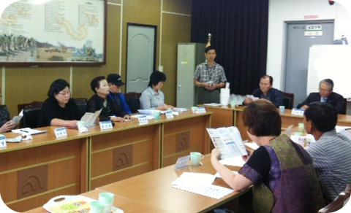
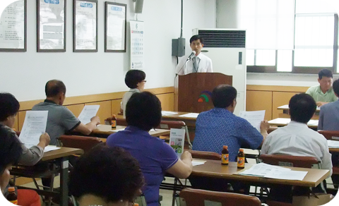
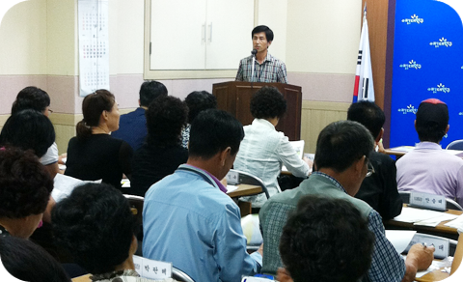
2012 사업추진내용
4) 동장 및 통장 대상 설명회 개최
- 대덕구

Slide 26
향후 발전방향
앞으로의 과제
구 의회 대상 홍보사업전개
지속적인 사업추진으로 암검진 생활화 정착

Slide 27
감사합니다^^

